Slide 1
Изучаем кабардинский язык
Занятие №44

Slide 2
дэ- (префикс союзности); зэдэ- (префикс совместности)
лэжьэн
шхэн
еджэн
псэун
к1уэн
дэлэжьэн, зэдэлэжьэн
дэшхэн, зэдэшхэн
деджэн, зэдеджэн
дэпсэун, зэдэпсэун
дэк1уэн, зэдэк1уэн
хуэ-, ф1э-

Slide 3
Псалъэухахэр нэвгъэсыж
Сэ си ныбжьэгъум сыдолажьэ, уэ …
Уэ уи шыпхъум удоджэ, ар …
Дэ си анэшхуэм дыдопсэу, фэ …
Анжелэ уи ныбжьэгъум дэк1уащ, Ритэ …
Астемыр и къуэшым дэтхащ, сэ …
дэ- (префикс союзности)

Slide 4
Псалъэухахэр нэвгъэсыж
Залымрэ Арсенрэ махуэкум … (зэдэлэжьащ, щыпсэуащ).
Анетэрэ Ахьмэдрэ куэд щ1ауэ … (деджэнущ, зэдопсэу).
Си анэмрэ уи анэмрэ куэд щ1ауэ … (зэдолажьэ, депщэф1).
Борисрэ сэрэ адыгэ театрым … (щылэжьащ, дызэдэк1уащ).
зэдэ- (префикс совместности)

Slide 5
К какому типу спряжения относятся глаголы?
хуэпсэун
щ1эсын
к1уэн
пщэф1эн
еджэн
еплъэн
I – ар хуопсэу
I – ар щ1эсщ
II – ар мак1уэ
II – ар мэпщаф1э
III – ар йоджэ
III – ар йоплъ

Slide 6
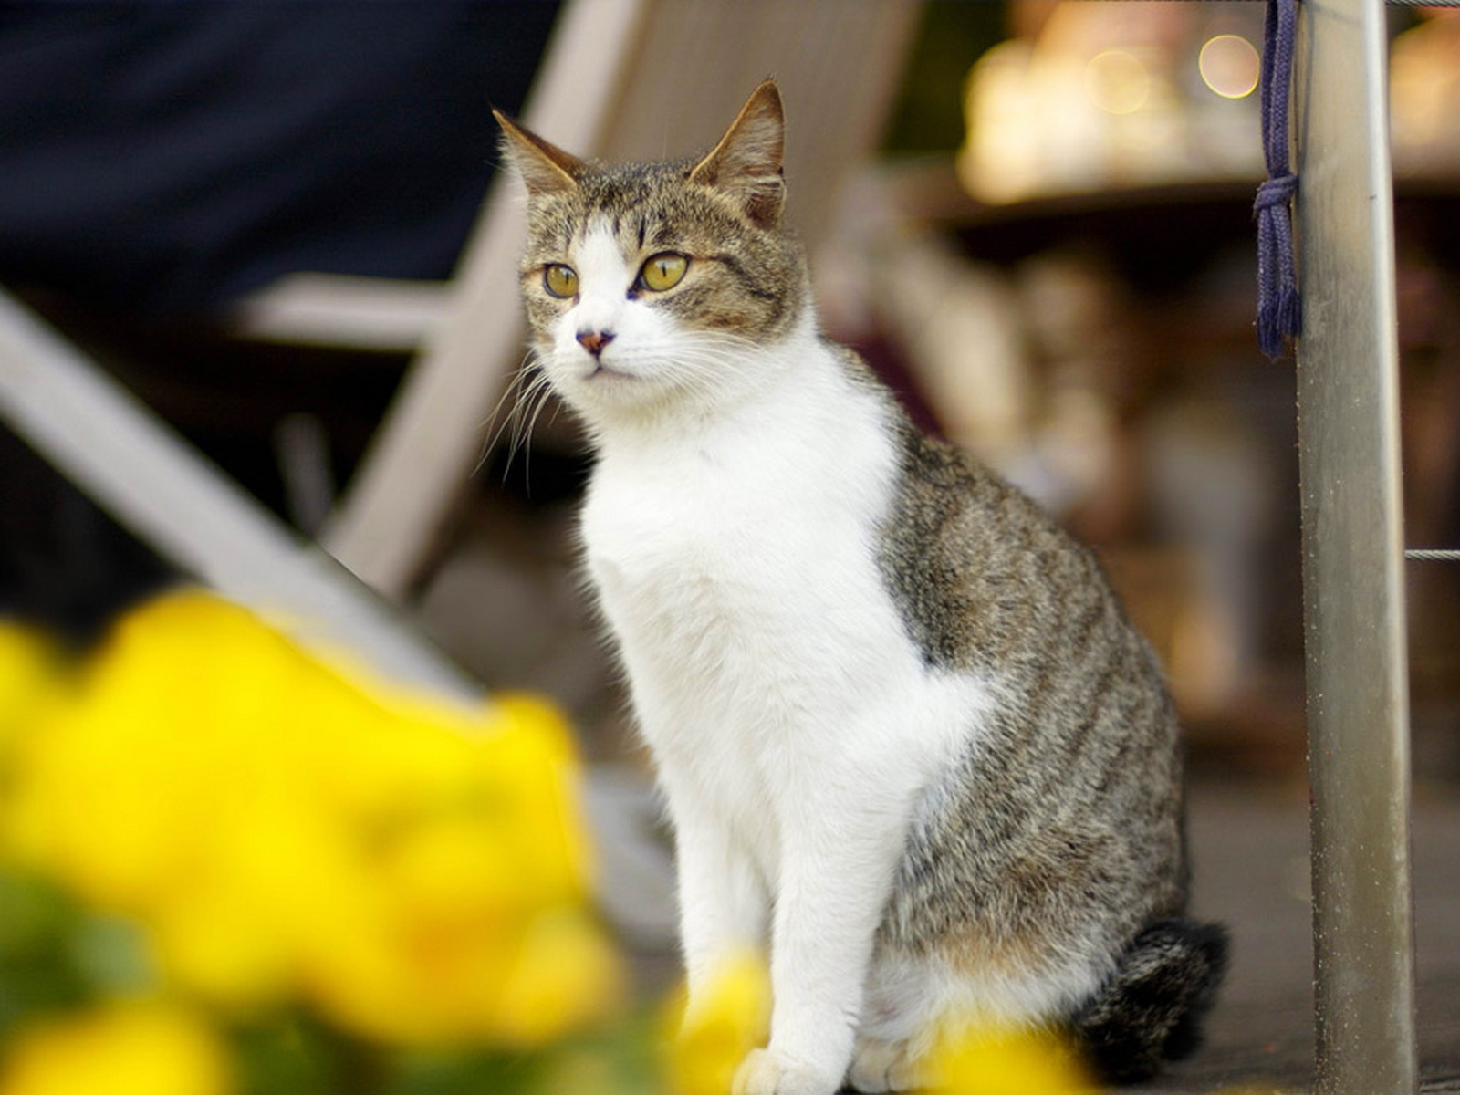
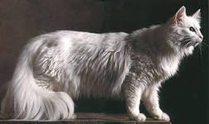
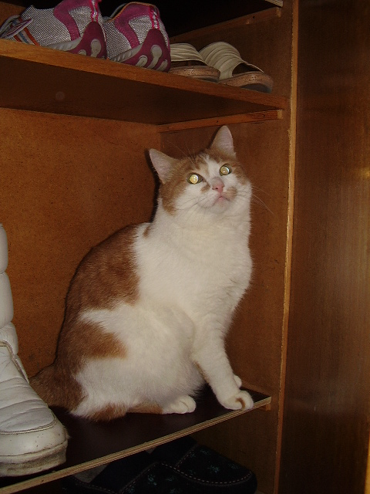
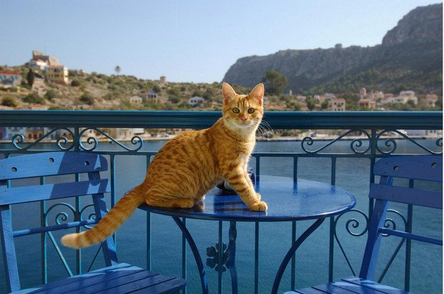
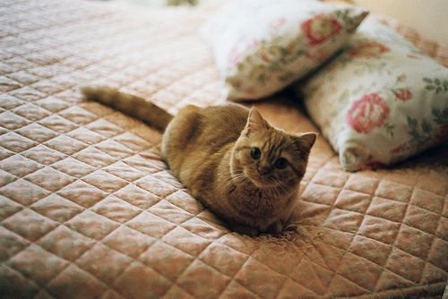
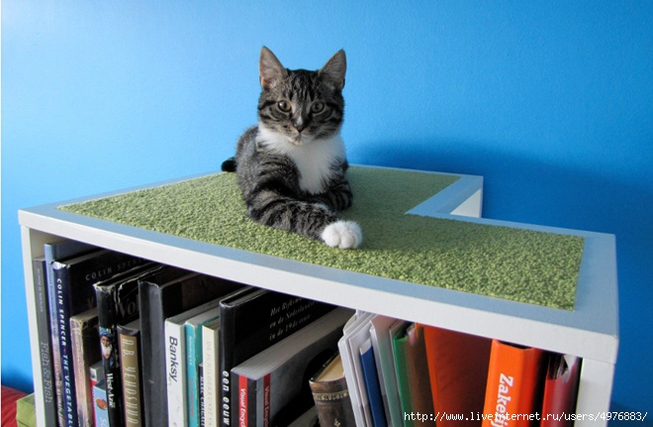
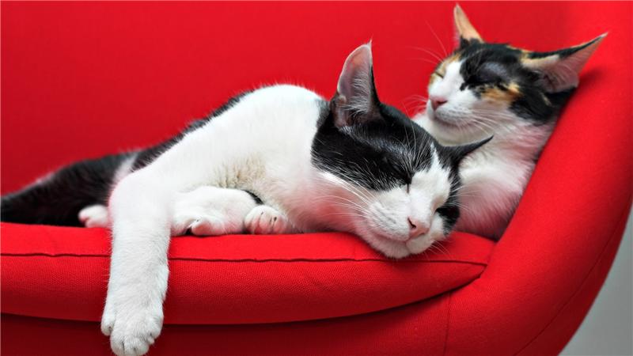
сыт джэдум ищ1эр?

Slide 7
Вспомните глаголы с направительным префиксом къэ-.
къэушын – проснуться
къэтэджын – встать
къэувын – встать на ноги
къэфэн – танцевать
къэувы1эн – остановиться
къэгувэн – задержаться
къэгузэвэн – испугаться
къэгъын – заплакать
къэдэIуэн – послушать откуда-то
къэнэн – остаться

Slide 8
Пщэдджыжь псалъэмакъ
д/з
Анэм: Залым, къэуш!
З.: Сыкъэушащ, мамэ. Уи пщэдджыжь ф1ыуэ!
А.: Нэхъыф1ыжу, си щ1алэ! Укъэушамэ, къэтэдж!
З.: Сыхьэт дапщэ хъуа?
А.: Сыхьэтибл хъуащ.
З.: Жьы1уэщ, мамэ, иджыри.
А.: Хьэуэ, си щ1алэ, жьыкъым, къэтэдж.
З.: Нобэ тхьэмахуэщ, деджэркъым.
А.: Пэжщ, ауэ къуажэм дык1уэжынущ.
З.: Ар ф1ы дыдэщ, ауэ дыкъэгувэнукъэ?

Slide 9
А.: Сыт щ1ыжып1эр, Залым?
З.: Пщыхьэщхьэ сыхьэтыр хым си ныбжьэгъумрэ сэрэ къафэм дык1уэнущ.
А.: Сэ сыкъэнэнущ, Залым. Уи анэшхуэм дэ1эпыкъун хуейщ: сыхуэжьыщ1энущ, сыхуэтхьэщ1энущ, сыхуэлъэсэнущ.
З.: Сэ-щэ?
А.: Уэри уи анэшхуэр плъагъунщ, пщ1ант1эр бгъэкъэбзэнщ. Иужьк1э укъэк1уэжынщ.
З.: Уэ пщэдей улажьэркъэ, мамэ?
А.: Хьэуэ, щэбэтым си ныбжьэгъу Тамарэ сыхуэлэжьащ. Пщэдей ар сэ схуэлэжьэнущ.
З.: Нт1э, еуэ псынщ1эу, мамэ!
А.: Сэ сыхьэзырщ.

Slide 10
